Slide 1



Slide 2


肝癌移植术后患者

Slide 3

● 病例简介
摘要
1.独特性：肝癌患者移植术后感染
2.背景：患者男，61岁，常居河南开封市，因既往长期饮酒，肝癌切除，移植后发生术后感染

Slide 4
● 患者基础信息
1.人口学信息：男，61岁，居住河南开封市
2.主诉：原发性肝癌4年，食管静脉曲张扎套术后5月
3.既往史：传染病史:肝炎史，否认手术史外伤史，输血史，过敏史

Slide 5
● 入院后检查
1.体格检查：
无异常
2.辅助检查：
脾窝处局限性积液，双侧胸腔，肝周盆腔未见明显积液

Slide 6
● 入院后检查
3.影像学检查：

Slide 7
● 诊断评估
诊断评估
1.初步诊断：1血流感染(念珠菌)2肺部感染3巨细胞病毒感染4肝移植状态5肝癌6慢乙肝
2.诊断依据：痰培养回报克柔念珠菌，胆汁培养假单胞菌，痰真菌三联:耶氏肺孢子菌阳性， Ngs测序:肺炎克雷伯菌，屎肠球菌，克柔念珠菌，巨细胞病毒，密歇根克雷伯菌，腹水培养:屎肠球菌，人葡萄球菌
3.鉴别诊断：胸水，腹水，肛试纸，血液，痰液均已排查无遗漏

Slide 8
● 治疗过程
1.药物：痰培养回报克柔念珠菌，予卡泊芬净抗感染治疗，加用头孢阿维巴坦2.5克q12，更昔洛韦，万古霉素，三日后加用米卡芬净，伏立康唑抗感染治疗
2.手术：2025-9-26，原位肝移植，复杂腹腔粘连松解术，胆管空肠吻合术

Slide 9
● 治疗过程
3.微生物/病理结果：痰培养回报克柔念珠菌，胆汁培养假单胞菌，痰真菌三联:耶氏肺孢子菌阳性， Ngs测序:肺炎克雷伯菌，屎肠球菌，克柔念珠菌，巨细胞病毒，密歇根克雷伯菌，腹水培养:屎肠球菌，人葡萄球菌
4.方案调整：因多种细菌，真菌，病毒感染，保留头孢阿维巴坦加万古霉素，增加舒巴坦2克q8h，加用依拉环素广泛抗菌。
5.指标追踪：动态体温监测，调整方案后3天体温正常并持续维持正常体温

Slide 10
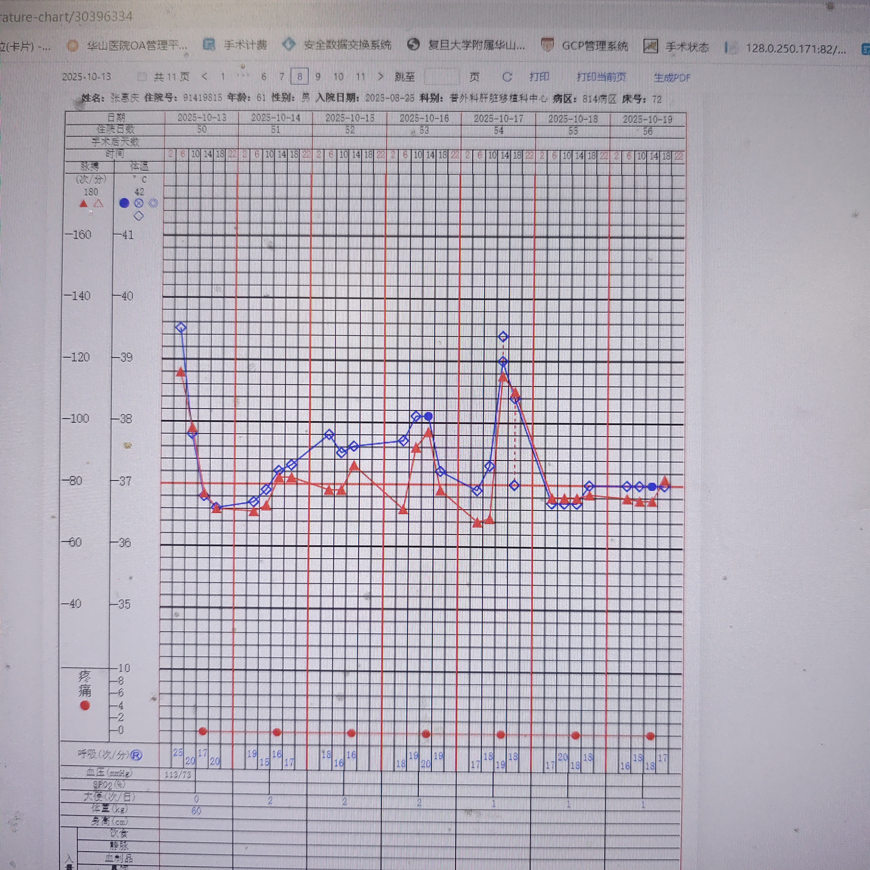
● 治疗过程
3.时间轴记录:(折线图)

Slide 11

● 诊疗体会
1.疗效评价：本例患者达到临床治愈
2.局限性：未行肺泡罐洗
3.结论：针对肝癌后复杂感染病情，需尽早启用

Slide 12
感谢观看
敬请指导

